Slide 1

İHMAL VE İSTİSMARA YÖNELİK
YAŞAM BECERİLERİ KAZANDIRMA EĞİTİMİ
YÖNETİCİ VE ÖĞRETMEN OTURUMLARI
İL MİLLİ EĞİTİM MÜDÜRLÜĞÜ
2017 ANTALYA

Slide 2
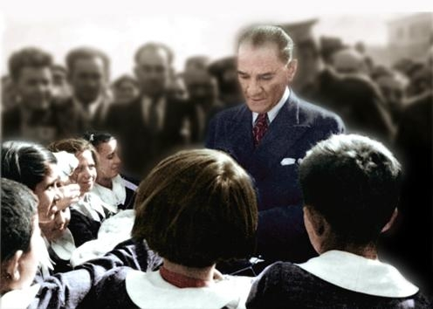
Çocuklar geleceğimizin güvencesi, yaşama sevincimizdir. Bugünün çocuğunu yarının büyüğü olarak yetiştirmek, hepimizin insanlık görevidir.
Mustafa Kemal ATATÜRK

Slide 3

İHMAL VE İSTİSMARA YÖNELİK
YAŞAM BECERİLERİ KAZANDIRMA EĞİTİMİ
Projenin Tanıtımı:
Bu eğitim Antalya İl Milli Eğitim Müdürlüğü’nün bünyesinde, ilimiz Psikolojik Danışmanlarından oluşan bir komisyon tarafından, okullarda çalışan yönetici/öğretmenlere, anne babalara, ihmal ve istismarı tanıma, önleme ve ihmal ve istismardan korunma konularında bilgi ve becerileri kazandırmak, öğrencilerde de bu risklerden korunmalarını sağlayacak tutum ve davranışlar geliştirmek amacıyla hazırlanmıştır.

Slide 4
Yönetici Öğretmen Oturumu
BİRİNCİ OTURUM | İKİNCİ OTURUM
Proje Tanıtımı İhmal ve İstismarı Önleme Çalışmaları Çocuk İhmali ve İstismarı Çocuk İhmali Çocuk İstismarı Çocuk İhmal ve İstismarında Rol Oynayan Faktörler İhmal ve İstismar Riskini Artıran Faktörler Çocukluk Çağındaki İstismarın Uzun Dönemdeki Etkileri Öğretmenlerin Öğrencilerini İstismardan Korumak İçin Yapması Gerekenler | Çocuklar Neden İstismar Edildiklerini Söylemezler Çocuklar Ne Zaman İstismar Edildiklerini Söylerler Bir Çocuk İstismar Edildiğini Açıklarsa Ne Yapılmalı Çocuklarla İletişim Esnasında Dikkat Edilmesi Gerekenler İstismara Dair İpuçları Olabilecek Söylemler Zorunlu Bildirim Yapılması Gereken Kurumlar İstismar Olaylarında İzlenecek Yol Türk Hukuk Sisteminde Çocuk İstismarına Yönelik Hükümler

Slide 5
  İHMAL VE İSTİSMARI ÖNLEME ÇALIŞMALARI
Birincil önleyici hizmetler: Çocuk ihmal ve istismarının önlenmesi amacıyla çocuklara ve topluma yönelik koruma programlarını kapsar.
İkincil Önleyici Hizmetleri: Çocuk ihmal ve istismarı açısından risk taşıyan çocuk ve ailelerin belirlenmesi ve bu ailelerde ihmal ve istismarın oluşmasının önlenmesine yönelik çalışmalardır.
Üçüncül Önleyici Hizmetler: Çocuğun yüksek çıkarları ön plana alınarak istismarın gerçekleşmesinden sonraki süreçte yapılacak programları içerir.

Slide 6
ORTAOKUL 7. SINIF ETKİNLİK ŞEMASI
HAFTA | OTURUM | ETKİNLİK | KAZANIMLARI
1 | 1 | Sınıf Kuralları Oluşturma İhmal ve İstismar Nedir? | Öğrenciler oturuma hazır gelir. Öğrencilerin kendini ifade etme becerileri artar. Öğrenciler kuralları öğrenir. Öğrenciler çocuk ihmalinin ne olduğunu bilir. Öğrenciler çocuk istismarın ne olduğunu bilir.
 | 2 | İyi Dokunma-Kötü Dokunma Güvenlik Çemberi | Öğrenciler iyi dokunma-kötü dokunma arasındaki farkı öğrenirler. Öğrencilerin istismar riskine karşı kendini koruma becerileri artar. Öğrenciler istismar durumunda yardım alabilecekleri kişi ve kurumları öğrenir.
2 | 1 | Çocuk Hakları Hayır Diyebilmek | Öğrenciler çocuk hakları hakkında bilgi sahibi olur. Öğrenciler istismar ile ilgili bir durumla karşılaştıklarında hayır diyebilir..
 | 2 | Sosyal Yaşam Sınırlarını Belirleme Özel Hayatın Gizliliği | Öğrencilerin ihmal ve istismar durumlarına karşı kendilerini koruma becerileri artar. Öğrenciler özel hayatın gizliliği konusunda bilinç kazanır. Öğrenciler güvenli internet kullanımını öğrenir.

Slide 7
Video 1 Öğretmen Oturumu

Slide 8
ÇOCUK İHMAL VE İSTİSMARI
Dünya Sağlık Örgütü’nün verilerine göre dünyada 1-14 yaş grubundaki 40 milyon çocuk ihmal ve istismara uğramakta, desteğe ihtiyaç duymaktadır.

Slide 9
Çocuk ihmali nedir ?

Slide 10
ÇOCUK İHMALİ
Çocuğun sağlıklı gelişimi için yapılması gerekli olan bir şeyin yapılmamasıdır.

Slide 11
İHMAL TÜRLERİ
  FİZİKSEL İHMAL
  DUYGUSAL İHMAL
  EĞİTİMSEL İHMAL

Slide 12
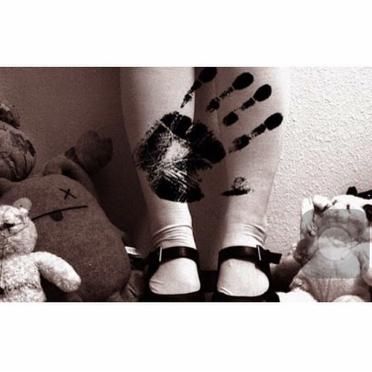
ÇOCUĞUN FİZİKSEL İHMALİ
  SAĞLIK
  BESLENME
  BAKIM
  GÜVENLİ ORTAM
1111
Notes:
Fiziksel İhmal; çocuğun fiziksel ihtiyaçlarının bakım yapan kişi tarafından karşılanmamasıdır.
Fiziksel İhmal Durumları:
Çocuğun aşılarının yaptırılmaması
Hasta çocuğun doktora götürülmemesi,
İlacının düzenli verilmemesi, takip edilmesi gereken tıbbi durumlarının okula bildirilmemesi
Beslenmesine dikkat edilmemesi,
Solgun ve bakımsız görünüm
Yırtık, kirli ve mevsime uygun olamayan giysiler
Kesici yakıcı maddelerin ortalıkta bırakılması,
Yaşına uygun olmayan oyuncak seçimi
Nerede ve kimlerle olduğunun bilinmemesi ve/veya umursanmaması
Uzun süre yalnız bırakılması
Çocuğun terk edilmesi

Slide 13
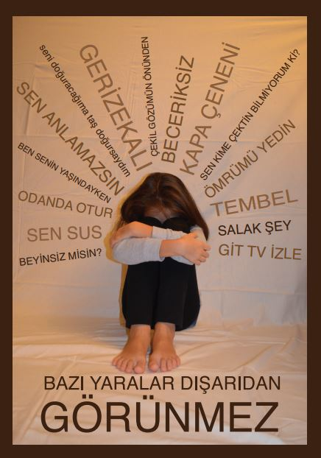
ÇOCUĞUN DUYGUSAL İHMALİ
  İLGİSİZLİK
  SEVGİ GÖSTERMEME
  DUYARSIZ YAKLAŞIM
Notes:
Duygusal İhmal; çoğunlukla ihmal olduğunu fark etmediğimiz ancak; çocuğun benlik saygısını düşürüp, psikososyal gelişimini olumsuz etkileyen ve toplumda diğer ihmal türlerine göre daha sık rastlanan tutumlardır. Bunlar;
Duygusal İhmal Durumları:
Çocuğa yetersiz ilgi ve şefkat göstermek
Aile içinde sözel şiddet ve kötü muameleye şahit olmasına izin vermek
Çocuğun alkol, uyuşturucu kullanmasına izin vermek
Çocuğun suç işleme, saldırganlık gibi uyumsuz davranışlarına destek olmak ya da bu davranışları görmezden gelmek

Slide 14
ÇOCUĞUN EĞİTİMSEL İHMALİ
  ÇOCUĞUN GELİŞİMSEL VE EĞİTİMSEL İHTİYAÇLARININ TUTARLI OLARAK KARŞILANMAMASI
Notes:
Eğitim İhmali; çocuğun gelişimsel ve eğitimsel ihtiyaçlarının tutarlı olarak karşılanmamasıdır. Örneğin;
Eğitim İhmal Durumları:
Eğitim ihtiyaçlarının karşılanmaması,
Çocuğun okula gönderilmemesi,
Okula gitmeye teşvik etmeme
Ders başarısını dikkate almama
Okul takibinin yapılmaması
Özel eğitim gereken çocukların alması gereken eğitimden mahrum bırakılması

Slide 15
Video 2 Çocuk İhmali

Slide 16
3 ve 11 yaşında iki çocuk annesi Münevver Hanım, uyuyan küçük çocuğunu uyandırmak istemez ve 11 yaşındaki abisine emanet ederek komşusuna kahve içmeye gider.
Bu durum için ne söylenebilir?

Slide 17
Arkadaşları, 5. Sınıf öğrencisi Hasan’ın kötü koktuğundan şikayet ediyor ve kimse derste yanına oturmak istemiyor.
Bu durum için ne söylenebilir?

Slide 18
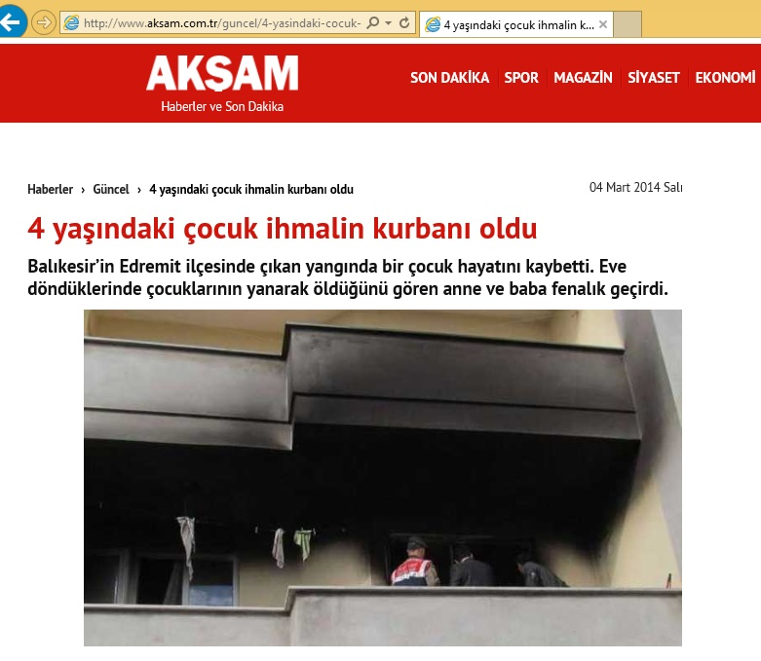

Slide 19
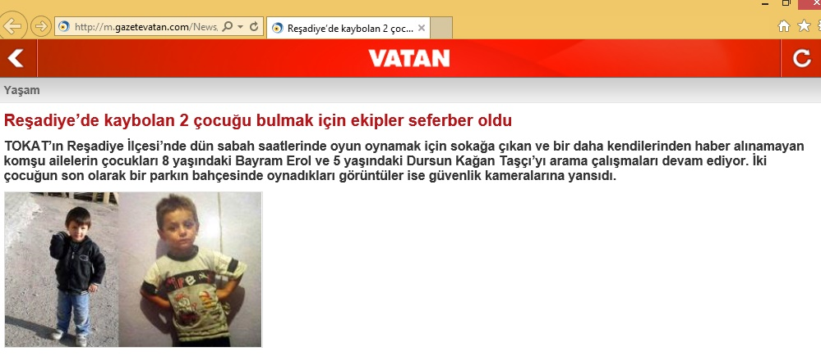
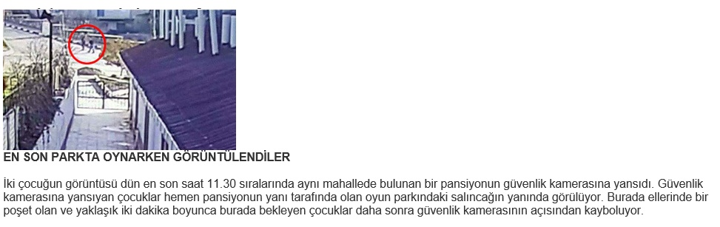

Slide 20
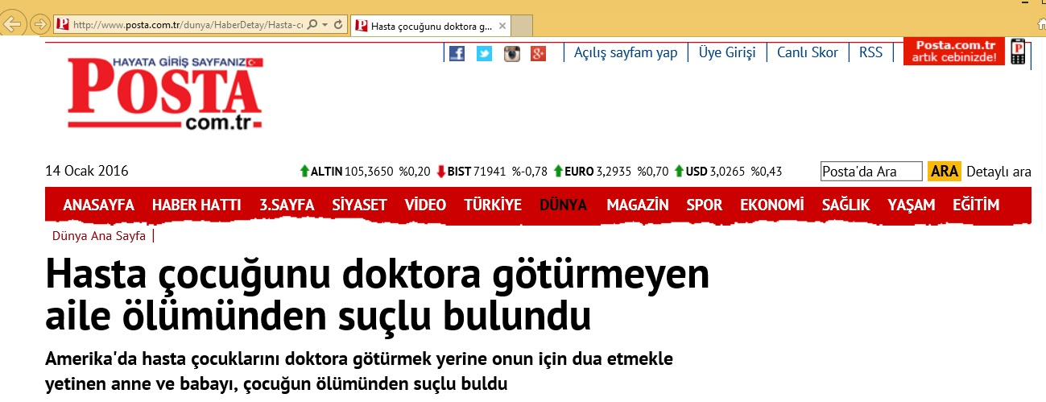


Slide 21
Çocuk istismarı nedir ?

Slide 22
ÇOCUK İSTİSMARI
Çocuğun sağlıklı gelişimi için yapılmaması gerekenlerin yapılmasıdır.

Slide 23
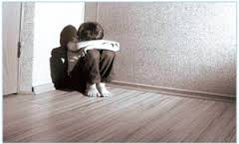
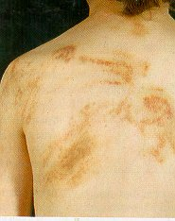
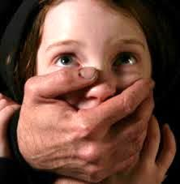
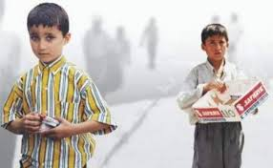
İSTİSMAR TÜRLERİ
  FİZİKSEL İSTİSMAR
  DUYGUSAL İSTİSMAR
  EKONOMİK İSTİSMAR
  CİNSEL İSTİSMAR

Slide 24
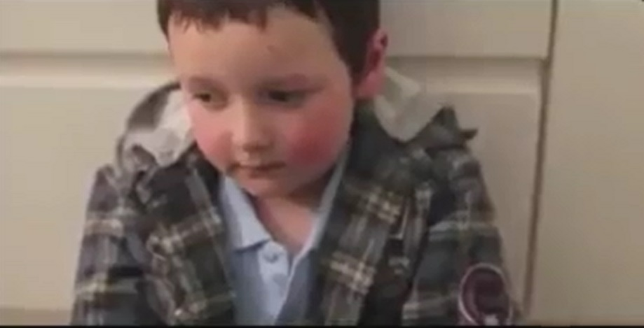
Video 3 fiziksel istismar

Slide 25
ÇOCUĞUN FİZİKSEL İSTİSMARI
  DÖVMEK
  KESMEK
  YAKMAK
  YARALAMAK
  SARSMAK
  ISIRMAK
  SAÇ KOPARMAK…
Notes:
FİZİKSEL İSTİSMAR
Çocuğun fiziksel istismarı; bedeninde ve ruhunda, onarılması güç yaralar ve sakatlıklar bırakabilen önemli bir sağlık sorunudur.
Fiziksel İstismar Durumları:
Aç bırakmak
Dövmek, kesmek, yakmak, yaralamak, sarsmak, ısırmak, saç kaybı vb.
Evden kovmak,

Slide 26
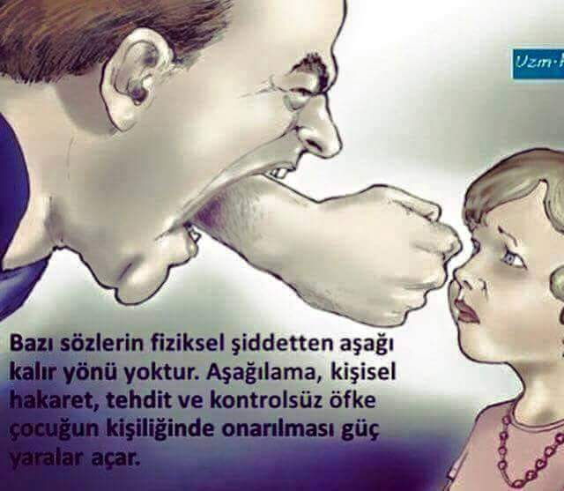
ÇOCUĞUN DUYGUSAL İSTİSMARI
  Aşağılama – küçük düşürme
  Aşırı hoşgörü
  Aşırı koruma
  Tehdit etme – korkutma – evden kovma
  Şiddete tanıklık ettirme
  Yüksek beklenti
Notes:
DUYGUSAL İSTİSMAR
Çocuğun duygusal istismarı; çocuğun gereksinim duyduğu ilgi, sevgi ve bakımdan yoksun bırakılarak psikolojik hasara uğratılması; çocuğa sürekli olarak, tekrarlayıcı ve uygunsuz bir biçimde karşılık verme ve tepki göstermedir. Tanımlanması en zor ancak en sık gerçekleşen istismar türüdür. Belirtileri hemen hemen görülmeyebilir. Uzun vadede ortaya çıkar.
Duygusal İstismar Durumları:
Aşağılama, hakaret etme, başkalarının yanında küçük düşürme
Tehdit etme, korkutma, suç ve/veya şiddete yönetme, evden kovma
Aile içi şiddete tanık etme
Aşırı hoş görü veya aşırı korumacı ebeveyn tutumu
Sevgiden yoksun bırakma, dışlama, görmezden gelme
Çocuğun gelişim düzeyi ve yeteneklerinin üzerinde beklentiye sahip olma
Evden kovma

Slide 27
DUYGUSAL İSTİSMARA YOL AÇAN BAZI ÖĞRETMEN DAVRANIŞLARI
Çocukla alay etme, alaycı davranış
Aşağılayıcı ses tonu
Ders dışı faaliyetlerden alıkoyma
Düşük performansı, başarısızlığı eleştirme
İsim takma
Okul sonrası ceza olarak ders yaptırma
Diğer çocukların çocuğu aşağılamasına göz yumma
Öğrenciye bir şeyler fırlatma
Teneffüse çıkarmama

Slide 28
Video 4 Duygusal İstismar

Slide 29
ÇOCUĞUN EKONOMİK İSTİSMARI
  ÇOCUK İŞÇİLİĞİ
  ÇOCUK KAÇIRMA
Notes:
ÇOCUĞUN EKONOMİK İSTİSMARI
Ekonomik istismar; çocuğun, gelişimini engelleyici ve haklarını ihlal edici işlerde ya da düşük ücretli iş gücü olarak emeğinin kötüye kullanılması ekonomik istismar olarak tanımlanmaktadır.
Ekonomik İstismar Durumları:
Çocuğun; uygun olmayan ortamlarda düşük ücretle, kanunlara uygun olmayan şekilde çalıştırılması
Çocuğun kaçırılarak fuhuş, hırsızlık, dilencilik vb. suçlarda çalıştırılması veya organ mafyasına verilmesi
Çocuğun para karşılığında evlatlık verilmesi, erken yaşta evlendirilmesi vb. şekillerde satılması

Slide 30
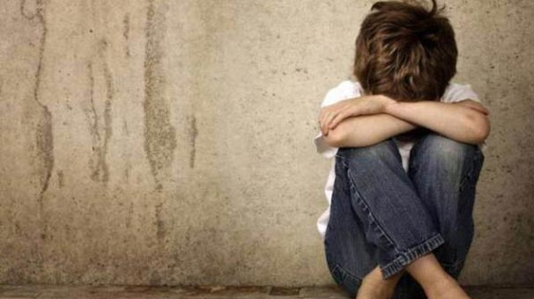
ÇOCUĞUN CİNSEL İSTİSMARI
  DOKUNMANIN OLDUĞU
  DOKUNMANIN OLMADIĞI
Notes:
ÇOCUĞUN CİNSEL İSTİSMARI
Cinsel istismar; Çocuğun kendisinden büyük veya akranları tarafından cinsel haz amacıyla zorla ya da ikna edilerek cinsel etkileşime maruz bırakılmasıdır.
DİĞER İSTİSMAR TÜRLERİNE GÖRE DAHA KARMAŞIK, TEŞHİSİ DAHA KOLAY ANCAK ORTAYA ÇIKARILMASI VE DOĞRULANMASI ZOR BİR İSTİSMAR TÜRÜDÜR.
Cinsel İstismar Durumları:
Cinsel haz almak amacıyla dokunmak veya sarılmak,
Cinsel içerikli konuşma yapmak,
Cinsel içerikli resim veya film göstermek vb. davranışlar
Teşhircilik
Dokunma yada kendisine dokunmaya zorlama vb.

Slide 31
Video 5 cİnsel İstİsmar

Slide 32
Arkadaşları Beden Eğitimi dersinde Ömer’in sırtının alt bölgesinde morluklar görür ve Beden Eğitimi öğretmenlerine durumu anlatır. Beden Eğitimi Öğretmeni durumu sorduğunda, Ömer dün gece yataktan düştüğünü ve sabah da morluklar fark ettiğini ifade eder. Velisi okula davet edilir. Velisine bu durum sorulduğunda ‘Ömer haylaz bir çocuk, bisikletten düşmüş olabilir’ diyerek konuyu geçiştirir.
Sizce bu durum için ne söylenebilir?

Slide 33
İlkokul 4. Sınıf öğrencisi Özgür 4 yıldır neredeyse hiç kimse konuşmamakta ve sorulan sorulara cevap vermemektedir. Derslerde zaman zaman tırnaklarını yediği ve dizlerini salladığı gözlenen Özgür, arkadaşlarının oyunlarına katılmamakta, teneffüs ve öğle aralarında hep yalnız olduğu gözlenmektedir.
Sizce bu durum için ne söylenebilir?

Slide 34
Matematik Öğretmeni Hayri Bey tahtaya kalkan öğrencisi Burhan’ı çözemediği soru sebebiyle arkadaşlarının önünde fena halde azarlıyor ve ‘bundan sonra sana üçgen özürlü diyeceğim’ diyerek öğrenciye yerine oturmasını söylüyor. Bu durum üzerine Burhan matematik derslerine girmemeye başlıyor ve zamanla okul devamsızlığı problemi ortaya çıkıyor.
Sizce bu durum için ne söylenebilir?

Slide 35
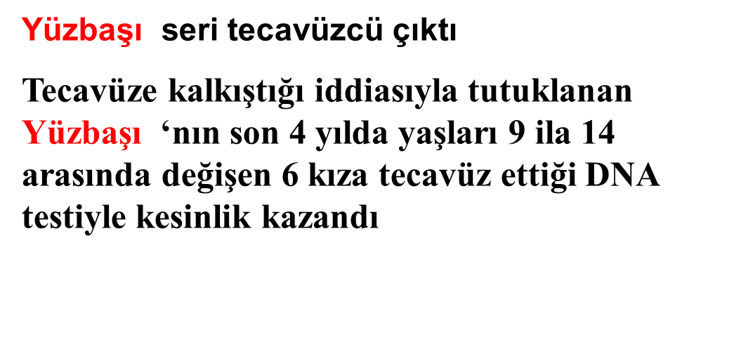

Slide 36
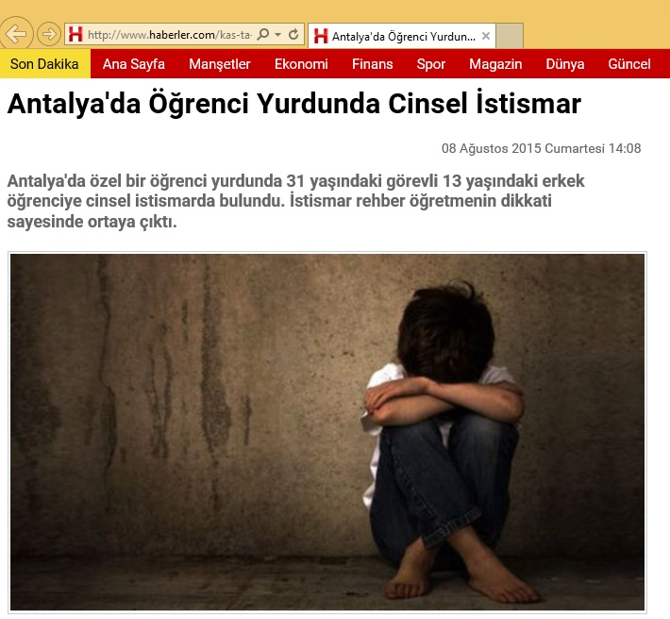
36

Slide 37
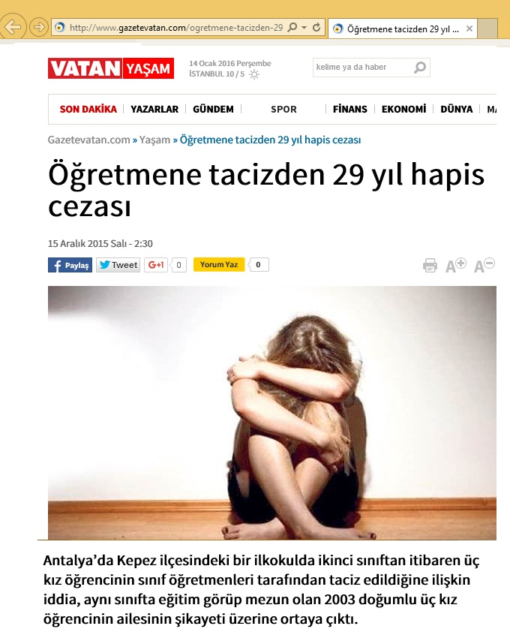
37

Slide 38
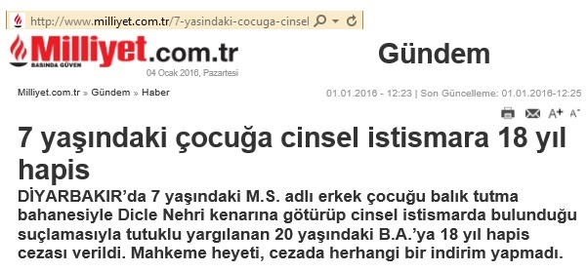

Slide 39
CİNSEL İSTİSMARCILARIN YAKINLIK DERECELERİ

Slide 40
CİNSEL İSTİSMAR MAĞDURLARININ
CİNSİYETE GÖRE DAĞILIMI

Slide 41
CİNSEL İSTİSMAR MAĞDURLARININ
YAŞA GÖRE DAĞILIMI
Notes:
Bir başka deyişle kurbanların %70’ini küçük yaş grubu oluşturmaktadır.

Slide 42
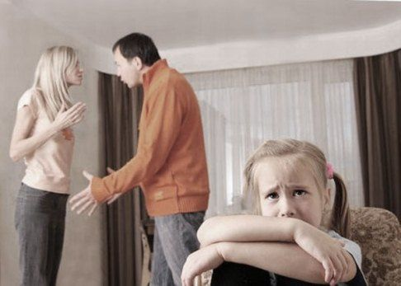
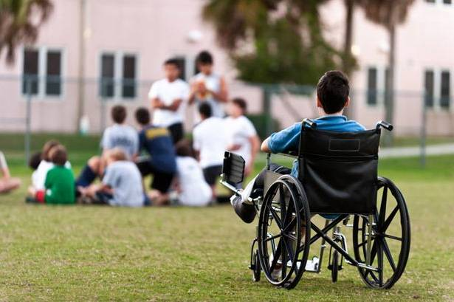
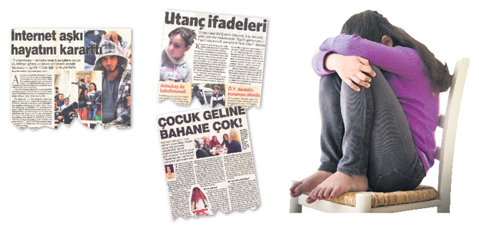
İHMAL VE İSTİSMAR RİSKİNİ ARTIRAN FAKTÖRLER
  ÇOCUK
  AİLE
  TOPLUM
  İNTERNET VE MEDYA

Slide 43
ÇOCUKLUK ÇAĞINDAKİ İSTİSMARIN
UZUN DÖNEMDEKİ ETKİLERİ
Kaygı Bozuklukları ve Depresyon
Kişilik Bozuklukları
Cinsel Sorunlar
İlişki ve İletişim Sorunları Kendine Zarar Verme
İntihar Girişimleri
Madde Bağımlılığı
Özgüven Eksikliği
Güven ve Özel Yaşamla İlgili Sorunlar
Suça Karışma Sıklığında Artış
Olumsuz Duygusal Yaşamlar ve Anılar

Slide 44
ÖĞRETMENLERİN ÖĞRENCİLERİNİ İSTİSMARDAN KORUMAK İÇİN YAPMASI GEREKENLER
Öğrencilerinize Kendilerini Koruma Becerilerini Kazandırın.
Öğrencilerinize ’Hayır Diyebilme Becerilerini’ Kazandırın.
Öğrencilerinizin ve Velilerinizin Gelişim Dönemleri ve Cinsel Gelişim Hakkında Bilgilenmelerini sağlayın.
Öğrencilerinizi Problemlerini Sizinle Paylaşmaları ve Sizden Yardım İstemeleri Yönünde Yüreklendirin.

Slide 45
ÇOCUKLAR NEDEN
İSTİSMAR EDİLDİKLERİNİ SÖYLEMEZLER?

Slide 46
ÇOCUKLAR NE ZAMAN
İSTİSMAR EDİLDİKLERİNİ SÖYLER?

Slide 47
  BİR ÇOCUK İSTİSMAR EDİLDİĞİNİ AÇIKLARSA
  NE YAPILMALI ?

Slide 48
  ÇOCUKLARLA İLETİŞİM ESNASINDA
  DİKKAT EDİLMESİ GEREKENLER
Çocuk anlatımda bulunurken susabilir.
Çocuğun size anlatacağı şeyler ya da çocuğun size gösterdiği izler sizi şok edebilir.
Yaşadığı olayları anlatması için ona destek olun.
Tüm ilginizi çocuğa verin.
Çocuğun söyledikleri bitince başka bir şey söylemek isteyip istemediğini sorun.
Çocuğun anlattıklarını raporlaştırın.

Slide 49
  AŞAĞIDAKİLERE BENZER SORULARDAN VE İFADELERDEN KESİNLİKLE KAÇININ!
“Bunun olduğundan emin misin”
“Doğru mu söylüyorsun”
“Bu bir daha olursa bana haber ver”.
“Neden karşı koymadın”.
“Şimdiye kadar neden anlatmadın”

Slide 50
  İSTİSMARA DAİR İPUÇLARI OLABİLECEK SÖYLEMLER
“Erkek kardeşim dün gece uyumama izin vermedi”
“Komşumuz “S." abi çok komik iç çamaşırları giyiniyor”
“Altını ıslattığı için bebeğim dayağı hak etti”
“Annemin beni amcamla yalnız bırakmasından hiç hoşlanmıyorum”
“Komşumuzun oğlu beni çok sıkıştırıyor”
“ “E." abi çok ilginç filmler gösteriyor”
“Zaman zaman karnımı doyurmak ve ihtiyaçlarımı karşılamak için çalışmam gerekiyor”
“Tanıdığım bir kız var, annesine rahatsız edildiğini söyledi fakat annesi ona inanmadı”…..vb.

Slide 51
Video 6 Zorundayım

Slide 52
  Zorunlu Bildirim Yapılması Gereken Kurumlar
Emniyet Genel Müdürlüğü
155 İhbar Hattı
Jandarma Genel Komutanlığı
156 İhbar Hattı
Aile ve Sosyal Politikalar Bakanlığı
183 İhbar Hattı
Antalya Çocuk Şube Müdürlüğü
0(242) 326 09 09
Aile ve Sosyal Politikalar İl Müdürlüğü
0(242) 243 44 75
Savcılık
0(242) 246 30 00

Slide 53
  İSTİSMAR OLAYLARINDA İZLENECEK YOL
Öğretmen / Aile
Okul İdaresi
İl / İlçe Emniyet Müdürlüğü Jandarma
İl / İlçe MEM
Çocuk İzlem Merkezi
Krize Müdahale Ekipleri
Savcılık
Mahkeme
Eğitim, Sağlık, Danışmanlık, Bakım, Barınma Tedbirleri

Slide 54
  İSTİSMAR OLAYINI GECİKTİRMEDEN HABER VERMEKLE
Çocuğa inandığınızı ispatlarsınız.
Sadece onu değil, diğer çocukları ve ailesini de korumuş olursunuz.
İstismarın son bulmasını sağlamış ve olayın tekrarlanmasını engellemiş olursunuz.
Tıbbi bulguların zaman geçmeden tespitine olanak sağlayarak, hukuki sürecin başlamasına yardımcı olursunuz.
Uzun dönemde çocuğa gerekli desteğin ve danışmanlığın sağlanmasına yardımcı olmuş olursunuz.
İstismarcıya da gereken müdahalelerin yapılmasına yardımcı olursunuz.

Slide 55
  Türk Hukuk Sisteminde
  Çocuk İstismarına Yönelik Hükümler
Bildirim Yükümlülüğü
Çocuk Koruma Kanunu Madde 6
Adli ve idari merciler, kolluk görevlileri, sağlık ve eğitim kuruluşları, sivil toplum kuruluşları, korunma ihtiyacı olan çocuğu Aile ve Sosyal Politikalar Genel Müdürlüğü kurumuna bildirmekle yükümlüdür.

Slide 56
  Türk Hukuk Sisteminde
  Çocuk İstismarına Yönelik Hükümler
Görevi Kötüye Kullanma
Türk Ceza Kanunu Madde 257
Kanunda ayrıca suç olarak tanımlanan hâller dışında, görevinin gereklerini yapmakta ihmal veya gecikme göstererek, kişilerin mağduriyetine veya kamunun zararına neden olan ya da kişilere haksız bir kazanç sağlayan kamu görevlisi, altı aydan iki yıla kadar hapis cezası ile cezalandırılır.

Slide 57
  Türk Hukuk Sisteminde
  Çocuk İstismarına Yönelik Hükümler
Kamu Görevlisinin Suçu Bildirmemesi
Türk Ceza Kanunu Madde 279
(1) Kamu adına soruşturma ve kovuşturmayı gerektiren bir suçun işlendiğini göreviyle bağlantılı olarak öğrenip de yetkili makamlara bildirimde bulunmayı ihmal eden veya bu hususta gecikme gösteren kamu görevlisi, altı aydan iki yıla kadar hapis cezası ile cezalandırılır.

Slide 58
“UNUTMAYIN! Siz sadece konu ve öğrenci ile ilgili sahip olduğunuz bilgi ve gözlemlerinizi ilgili birimlere bildirmekle yükümlüsünüz!
Siz bir öğretmen olarak istismar ya da ihmal olayının doğruluğunu araştırmak ve kanıtlamakla yükümlü değilsiniz.

Slide 59
DİNLEDİĞİNİZ
İÇİN
TEŞEKKÜRLER

